Slide 1


CONFINDUSTRIA UDINE
EFFICIENZA ENERGETICA NELLE INDUSTRIE
Tecnologie e strumenti per il risparmio energetico
21/06/2022

Slide 2


Chi siamo
ALI Energia è una ESCo certificata UNI 11352 formata da professionisti con una lunga esperienza nel settore dell’energia e della consulenza per le aziende.
Lo scopo dei professionisti di ALI Energia è ottimizzare l’acquisto e l’uso dell’energia per far ottenere il massimo risparmio ai propri clienti, mantenendo la massima efficienza ai processi che impiegano energia.
Le esperienze professionali del team di lavoro permettono di coprire una vasta area d’interventi e differenziarli in base al segmento di mercato di riferimento.
Le principali aree di business sono:
Consulenza per ottenere il miglior prezzo per l’approvvigionamento di energia elettrica e gas;
Controllo delle fatture dei fornitori di energia per verificare la correttezza dei costi imputati;
Assistenza tecnico - giuridica per ottimizzare le forniture;
Pratiche per l’applicazione delle accise fuori campo;
Preparazione alla certificazione ISO 50001 e redazione di Diagnosi Energetiche;
Redazione dei bandi europei sulla fornitura di energia elettrica e gas per le Pubbliche Amministrazioni;
Ottenimento Titoli di Efficienza Energetica (TEE).

Slide 3
Contesto
L’invasione dell’Ucraina da parte della Russia ha segnato un punto di svolta nell’andamento dei prezzi delle materie prime a livello internazionale, tanto da poter parlare di una vera e propria crisi degli approvvigionamenti.
Il prezzo dell’energia, da sempre un elemento fondamentale per l’industria nel calcolo dei costi, si trova oggi a dei livelli senza precedenti ed impone delle riflessioni sistemiche sui nostri consumi e delle misure straordinarie per rivoluzionare lo scenario attuale.
In questo senso, il ruolo dell’efficienza energetica e dell’uso razionale dell’energia è fondamentale e ampiamente riconosciuto nel dibattito politico anche per il suo ruolo di primo piano nella lotta ai cambiamenti climatici .
Tuttavia, esiste una dissonanza tra il riconoscimento che l’idea di efficienza energetica riceve e l’impegno necessario per realizzarla.
La transizione energetica sarà una delle più grandi sfide per il nostro Paese e, qualunque forma essa assuma, sarà comunque una trasformazione sociotecnica che genererà grandi cambiamenti nella nostra società.
L’industria dovrà ridurre significativamente l’uso delle risorse con un approccio basato sull’economia circolare e su processi di produzione automatizzati ed elettrificati.
Questo percorso non sarà privo di ostacoli, ma è solo dalle sfide che emergono grandi opportunità.

Slide 4
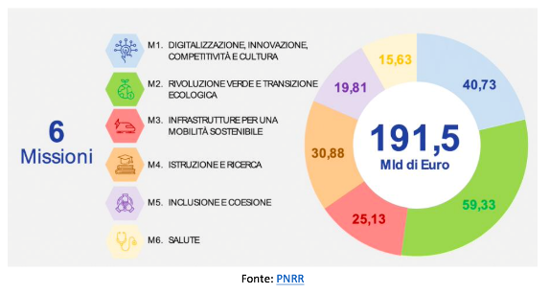

Contesto
Ancor prima dell’avvento della crisi energetica, la Commissione Europea aveva adottato la comunicazione «Rafforzare l’ambizione climatica dell’Europa per il 2030 - Investire in un futuro climaticamente neutro a beneficio dei nostri cittadini» (comunemente nota come Piano degli obiettivi climatici dell’UE per il 2030) che include l’obiettivo aggiornato delle riduzioni delle emissioni per il 2030, pari al 55% netto rispetto ai livelli del 1990 (l’attuale obiettivo di riduzione delle emissioni è del 40%).
Le revisioni e le iniziative legate alle azioni per il clima del «Green Deal» europeo e in particolare l’obiettivo di riduzione netta del 55 % del piano degli obiettivi per il clima sono presenti nel pacchetto europeo «Fit for 55».
Coerentemente con questa impostazione di lungo termine, il Piano Nazionale per la Ripresa e la Resilienza (PNRR), principale strumento finanziario per il NextGenerationEU in Italia, garantisce risorse per un totale di 222,1 miliardi di euro così composti:
191,5 miliardi di euro, dei quali 68,9 miliardi in forma di sovvenzioni a fondo perduto, da impiegare nel periodo 2021-2026, e 122,6 miliardi di euro in prestiti;
Risorse del Piano Nazionale per la Ripresa e la Resilienza, per Missione
30,6 miliardi sono parte di un Fondo complementare, finanziato attraverso lo scostamento pluriennale di bilancio approvato nel Consiglio dei ministri del 15 aprile 2021.

Slide 5
Efficienza energetica nelle imprese
Piano Nazionale Integrato per l'Energia e il Clima 2030 (PNIEC)
Valutazioni della Commissione Europea che impattano sull’Efficienza Energetica nell’industria
Con il documento inviato all’Italia in data 14 ottobre 2020, la Commissione Europea ha emesso la “Valutazione del piano nazionale per l’energia e il clima definitivo dell’Italia”. La valutazione è stata nel complesso positiva ed ha riguardato tutti gli aspetti trattati nel PNIEC.
Per quanto riguarda gli ambiti relativi all’efficienza energetica nell’industria la Commissione ha valutato idonee al raggiungimento degli obiettivi (1 Mtep di risparmi annui previsti nel settore industriale fino al 2030) tutte le misure introdotte nel Piano.
Anche gli strumenti incentivanti, come i certificati bianchi, sono stati confermati come uno strumento idoneo e ben calibrato per il raggiungimento degli obiettivi prefissati.
Inoltre, è stata ribadita ulteriormente la finalità ultima delle politiche del Piano, ovvero l’Efficienza energetica al primo posto.
In tal senso, si suggerisce di adoperare i fondi destinati alla transizione verde per finanziare l’efficienza energetica nei vari settori (in primis l’industria), sviluppando in contemporanea anche altri strumenti sostenibili dal punto di vista finanziario.

Slide 6
Efficienza energetica nelle imprese
Per contrastare il cambiamento climatico gli stati membri dell’Unione Europea sono quindi impegnati in una delle sfide più importanti del nostro millennio: efficientare l’uso dell’energia, considerato una delle maggiori cause dell’effetto serra.
Fanno parte di questo ambizioso piano la riduzione dei consumi energetici, l’abbattimento delle emissioni di CO2 e l’aumento della produzione di energia da fonti energetiche rinnovabili.
Fare efficienza significa prendersi cura sia della propria azienda, sia dell’ambiente in cui viviamo.

Slide 7
Efficienza energetica nelle imprese
Quali strumenti?
Diagnosi Energetica
Monitoraggio Energetico
SGE secondo ISO 50001

Slide 8




Efficienza energetica nelle imprese
Ogni azienda è diversa dall’altra: le analisi energetiche e gli interventi devono essere configurati sulla realtà specifica.
«Scegliere di installare un impianto fotovoltaico non risolverà i problemi relativi alla gestione energetica»
Come utilizzo l’energia che consumo?
Ho dei dati misurati?
Ho degli indicatori di performance energetica rappresentativi?

Slide 9




Efficienza energetica nelle imprese
Visione e target da raggiungere
Politica e pianificazione aziendale
Scelta delle priorità tra gli interventi di efficientamento
Monitoraggio nel tempo

Slide 10
Efficienza energetica nelle imprese – Esempi
Azienda manifatturiera
Settore fabbricazione prodotti in metallo
Fatturato 48 milioni di Euro
Consumo elettrico: 3,7 GWh
Intervento proposto (02/2020): impianto FV su due siti per un totale di circa 1.500 kW installati
Produzione elettrica: 1.8 GWh in autoconsumo al 70%
Tempo di rientro di circa 4,5 anni (con prezzi fissati – media imponibile circa 160 €/MWh).
 | Produzione Elettrica | Autoconsumo | Prezzo energia | Risparmio annuo per autoconsumo
Nel 2020 | 1.800.000 kWh | 70% | 160 €/MWh | 202.000 €
Nel 2022 | 1.800.000 kWh | 70% | 250 €/MWh | 315.000 €

Slide 11

Efficienza energetica nelle imprese – Esempi
Azienda manifatturiera settore legno
Grande impresa
Consumo elettrico: 22 GWh
Intervento proposto: efficientamento sistema di generazione aria compressa che incide per il 30% dei consumi elettrici
Soluzione A: sostituire solo i compressori vetusti - tempo di rientro 2,5 anni
Soluzione B: riconfigurare le centrali di aria compressa e raggiungere il target di 0,12 kWh/mc - tempo di rientro 2 anni
 | Risparmio energia elettrica | Tempo di rientro | Risparmio economico annuo (0,15 €/kWh) | Risparmio economico annuo (0,250 €/kWh)
Caso A | 10% | 2,5 anni | 123.000 € | 205.000 €
Caso B | 26% | 1,8 anni | 338.000 € | 564.000 €
Possibilità di accedere ai TEE (circa 50.000 €/anno per 5 anni)

Slide 12
Efficienza energetica nelle imprese – Esempi
Azienda manifatturiera settore stampa
Impresa Energivora
Consumo elettrico: 3,3 GWh
Intervento proposto: sostituzione corpi luce esistenti previa verifica illuminotecnica.
Risparmio del 60% rispetto ai consumi ante intervento.
 | Risparmio elettrico | Prezzo energia | Risparmio economico annuo | Tempo di rientro
Nel 2020 | 267.000 kWh | 150 €/MWh | 40.000 € | 3 anni
Nel 2022 | 267.000 kWh | 250 €/MWh | 66.700 € | 1,8 anni

Slide 13
Efficienza energetica nelle imprese con ALI ENERGIA
I vantaggi di scegliere una ESCo come ALI ENERGIA come partner
Professionalità e esperienza sulle tematiche energetiche
Valutazione soluzioni tecnico - economiche di efficientamento energetico
Analisi rendimento di impianti
Eventuali investimento in formula EPC

Slide 14







Energy Performance Contract (EPC)
VANTAGGI CLIENTE
Rischio tecnico in capo alla ESCO
Rischio economico in capo alla ESCO
Verifica della performance e monitoraggio delle prestazioni per tutta la durata contrattuale
Mancato anticipo dell’investimento, beneficio ridotto durante il contratto e massimo a fine contratto
CLIENTE
Fornitori di
macchine
e servizi
BANCHE
EPC
ESCO

Slide 15
Esempio EPC
Canone ESCO
Risparmio energetico
Consumo energetico
Risparmio energetico
FINE CONTRATTO
CONTRATTO CON ESCO
EPC
Consumo energetico
Consumo energetico
PRIMA
EPC con ESCO
DURANTE
EPC con ESCO
DOPO
EPC con ESCO

Slide 16
CONFINDUSTRIA UDINE
Grazie per l’attenzione!
Contatti:
Responsabile area efficienza energetica ALI ENERGIA Dott.ssa Lisa Macor – EGE UNI 11339
lisa.macor@alienergia.com
Tel: 0421 1680090

Slide 18
CONFINDUSTRIA UDINE
EFFICIENZA ENERGETICA NELLE INDUSTRIE
Tecnologie e strumenti per il risparmio energetico
MAGGIO 2022

Slide 19
EXECUTIVE SUMMARY
Da sempre un tallone d'Achille per l’industria italiana, la recente esplosione dei costi dell’energia ha reso il miglioramento dell’efficienza energetica un’imprescindibile necessità per mantenere la competitività di tutti i settori industriali.
Il presente documento ha l’obiettivo di fornire alcune rapide indicazioni indirizzate al management aziendale per migliorare le proprie prestazioni energetiche.
La primaria attività che ogni impresa dovrebbe intraprendere è una diagnosi energetica per fotografare qualitativamente e quantitativamente le prestazioni aziendali e confrontarsi con le migliori soluzioni tecnologiche e gestionali.
Si conosce solo ciò che si misura: unitamente ai dispositivi fiscali già disponibili, l’azienda può dotarsi di uno spettro estremamente ampio di misuratori industriali capaci di analizzare i consumi energetici nelle loro varie forme (energia elettrica e gas, ma anche acqua calda, olio, fumi e aria compressa ad esempio).
Lo sviluppo industriale ha fatto sì che alcune tecnologie quali i motori elettrici ad alta efficienza e l’illuminazione a led siano già lo standard di fatto per tutte le nuove installazioni. Il ricondizionamento di impianti esistenti (cd. revamping) rappresenta spesso un investimento dall’ immediato beneficio, con tempi di ritorno minimi e spesso inferiori all’anno solare.

Slide 20
EXECUTIVE SUMMARY
La produzione d’aria compressa rappresenta spesso il 20-30% del consumo elettrico di un sito industriale. Nonostante gli insostituibili benefici, i compressori dissipano intrinsecamente il 75-80% dell’energia elettrica in ingresso. La valutazione delle perdite di distribuzione, la scelta della tecnologia corretta ed il recupero dell’energia termica sono verifiche imprescindibili per qualsiasi azienda.
La volatilità dei prezzi delle materie energetiche impone alle aziende di ragionare in termini di indipendenza energetica. La tecnologia fotovoltaica ha quasi raddoppiato, negli ultimi 10 anni, la propria efficienza di conversion. Ad oggi, I suoi i costi di produzione si sono dimezzati, raggiungendo così la parità di costo (cd. grid parity) con le fonti energetiche convenzionali e permettendo, quindi, tempi di ritorno dell’investimento nell’ordine dei 5-7 anni, anche ai prezzi pre-crisi.
Per chi desidera installare soluzioni più complesse, la cogenerazione industriale rappresenta ancora uno strumento eccellente per l’autoproduzione contemporanea di energia elettrica e termica, con rendimenti complessivi superiori all’80-85%.
Qualora l’azienda non avesse le competenze tecniche o la capacità finanziaria per seguire internamente tali sviluppi tecnologici, numerose sono le aziende specializzate certificate – dette anche Energy Service COmpanies (cd. ESCO) - che possono aiutarle, anche facendosi carico degli investimenti a prestazione garantita.
In un contesto sempre più complesso, e con sempre maggiori interventi regolatori, spesso di difficile interpretazione, le imprese necessiteranno di un approccio sempre più sistemico al settore dell’energia, fattore competitivo critico nei bilanci delle aziende.

Slide 21
Premessa
CONFINDUSTRIA UDINE
Strumenti per la tua efficienza

Slide 22
Contesto
L’invasione dell’Ucraina da parte della Russia ha segnato un punto di svolta nell’andamento dei prezzi delle materie prime a livello internazionale, tanto da poter parlare di una vera e propria crisi degli approvvigionamenti.
Il prezzo dell’energia, da sempre un elemento fondamentale per l’industria nel calcolo dei costi, si trova oggi a dei livelli senza precedenti ed impone delle riflessioni sistemiche sui nostri consumi e delle misure straordinarie per rivoluzionare lo scenario attuale.
In questo senso, il ruolo dell’efficienza energetica e dell’uso razionale dell’energia è fondamentale e ampiamente riconosciuto nel dibattito politico anche per il suo ruolo di primo piano nella lotta ai cambiamenti climatici .
Tuttavia, esiste una dissonanza tra il riconoscimento che l’idea di efficienza energetica riceve e l’impegno necessario per realizzarla.
La transizione energetica sarà una delle più grandi sfide per il nostro Paese e, qualunque forma essa assuma, sarà comunque una trasformazione sociotecnica che genererà grandi cambiamenti nella nostra società.
L’industria dovrà ridurre significativamente l’uso delle risorse con un approccio basato sull’economia circolare e su processi di produzione automatizzati ed elettrificati.
Questo percorso non sarà privo di ostacoli, ma è solo dalle sfide che emergono grandi opportunità.

Slide 23
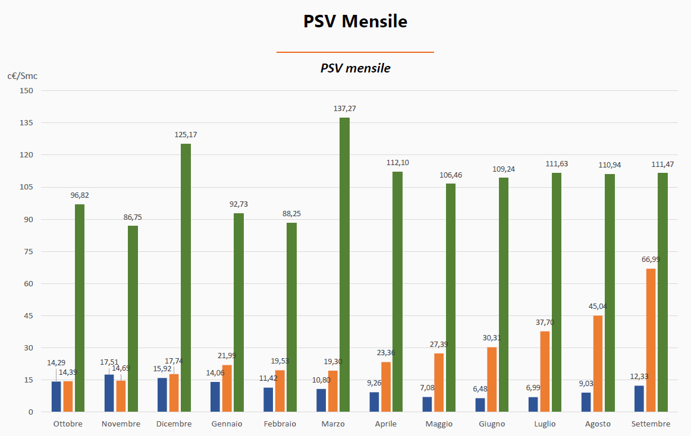
Confronto degli aumenti: gas naturale
Il costo del gas naturale ha iniziato la sua ascesa ad aprile del 2021, per raggiungere un primo picco a dicembre, in concomitanza con le festività natalizie. Dopo essersi stabilizzato nei primi mesi del 2022 in seguito alle consegne di GNL da parte degli Stati Uniti, è tornato ad innalzarsi dai primi giorni di marzo in seguito all’invasione dell’Ucraina. Oggi la necessità di riempimento degli stoccaggi a livello europeo compensa la naturale riduzione della domanda in seguito all’innalzamento delle temperature rendendo stabile il tetto raggiunto oltre i 100 EUR/MWh.

Slide 24
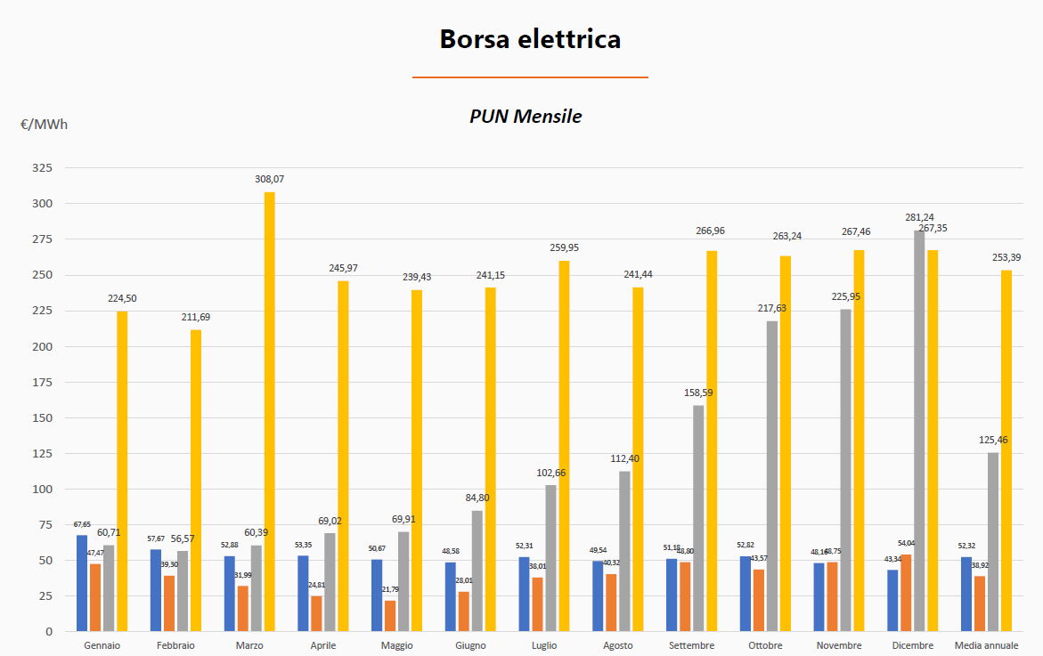
Confronto degli aumenti: energia elettrica
Il costo dell’energia elettrica, poiché questa in Italia viene generata per il 40% dalla combustione del gas naturale, è fortemente legato al suo andamento e Il Prezzo Unico Nazionale (PUN) rappresenta il medesimo andamento del prezzo del gas al Punto di Scambio Virtuale (PSV).
Sebbene i prezzi tendano ad una stabilizzazione nel breve periodo e ad un rientro nel medio-lungo periodo, è necessario considerare lo scenario attuale come la nuova normalità, almeno per il prossimo futuro.

Slide 25
Contesto
Ancor prima dell’avvento della crisi energetica, la Commissione Europea aveva adottato la comunicazione «Rafforzare l’ambizione climatica dell’Europa per il 2030 - Investire in un futuro climaticamente neutro a beneficio dei nostri cittadini» (comunemente nota come Piano degli obiettivi climatici dell’UE per il 2030) che include l’obiettivo aggiornato delle riduzioni delle emissioni per il 2030, pari al 55% netto rispetto ai livelli del 1990 (l’attuale obiettivo di riduzione delle emissioni è del 40%).
Le revisioni e le iniziative legate alle azioni per il clima del «Green Deal» europeo e in particolare l’obiettivo di riduzione netta del 55 % del piano degli obiettivi per il clima sono presenti nel pacchetto europeo «Fit for 55».
Coerentemente con questa impostazione di lungo termine, il Piano Nazionale per la Ripresa e la Resilienza (PNRR), principale strumento finanziario per il NextGenerationEU in Italia, garantisce risorse per un totale di 222,1 miliardi di euro così composti:
191,5 miliardi di euro, dei quali 68,9 miliardi in forma di sovvenzioni a fondo perduto, da impiegare nel periodo 2021-2026, e 122,6 miliardi di euro in prestiti;
Risorse del Piano Nazionale per la Ripresa e la Resilienza, per Missione
30,6 miliardi sono parte di un Fondo complementare, finanziato attraverso lo scostamento pluriennale di bilancio approvato nel Consiglio dei ministri del 15 aprile 2021.

Slide 26
Efficienza energetica nelle imprese
Piano Nazionale Integrato per l'Energia e il Clima 2030 (PNIEC)
Valutazioni della Commissione Europea che impattano sull’Efficienza Energetica nell’industria
Con il documento inviato all’Italia in data 14 ottobre 2020, la Commissione Europea ha emesso la “Valutazione del piano nazionale per l’energia e il clima definitivo dell’Italia”. La valutazione è stata nel complesso positiva ed ha riguardato tutti gli aspetti trattati nel PNIEC.
Per quanto riguarda gli ambiti relativi all’efficienza energetica nell’industria la Commissione ha valutato idonee al raggiungimento degli obiettivi (1 Mtep di risparmi annui previsti nel settore industriale fino al 2030) tutte le misure introdotte nel Piano.
Anche gli strumenti incentivanti, come i certificati bianchi, sono stati confermati come uno strumento idoneo e ben calibrato per il raggiungimento degli obiettivi prefissati.
Inoltre, è stata ribadita ulteriormente la finalità ultima delle politiche del Piano, ovvero l’Efficienza energetica al primo posto.
In tal senso, si suggerisce di adoperare i fondi destinati alla transizione verde per finanziare l’efficienza energetica nei vari settori (in primis l’industria), sviluppando in contemporanea anche altri strumenti sostenibili dal punto di vista finanziario.

Slide 27
Efficienza energetica nelle imprese
Per contrastare il cambiamento climatico gli stati membri dell’Unione Europea sono quindi impegnati in una delle sfide più importanti del nostro millennio: efficientare l’uso dell’energia, considerato una delle maggiori cause dell’effetto serra.
Fanno parte di questo ambizioso piano la riduzione dei consumi energetici, l’abbattimento delle emissioni di CO2 e l’aumento della produzione di energia da fonti energetiche rinnovabili.
Fare efficienza significa prendersi cura sia della propria azienda, sia dell’ambiente in cui viviamo.

Slide 28
Tecnologie implementabili
CONFINDUSTRIA UDINE
Strumenti per la tua efficienza

Slide 29
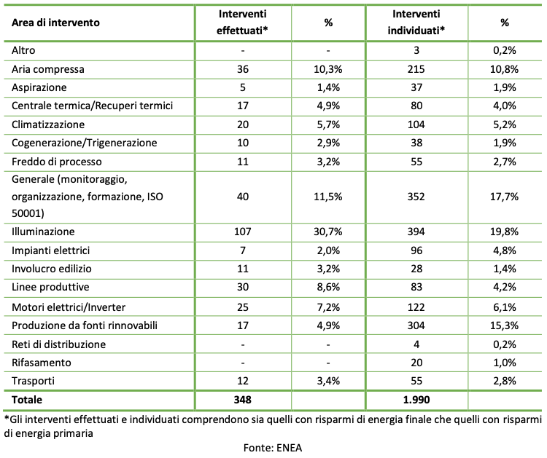
Efficienza energetica nelle imprese
Si riporta il dettaglio degli interventi di efficienza energetica effettuati di recente e il potenziale di risparmio di energia finale proposto dalle diagnosi energetiche per i principali settori ATECO.

Slide 30
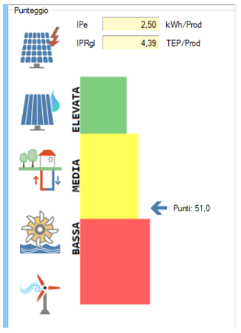
Autovalutazione energetica
Utilizzare uno strumento che consenta di effettuare una prima autovalutazione qualitativa del grado di efficienza energetica, a valle dell’inserimento di una serie di dati da parte di un operatore, e di confrontare la situazione energetica della singola azienda con quella standard, fornendo un’ indicazione degli interventi da effettuare per ridurre i consumi.
Esempio: “Software per l’autovalutazione del grado di efficienza energetica della PMI - ENEA Efficiency 1.0”, disponibile gratuitamente, previa registrazione, sul sito dell’ENEA.

Slide 31
Diagnosi energetica
La Diagnosi Energetica secondo il D.lgs. 102/2014 è un processo strutturato che consente di analizzare prestazioni energetiche dell’attività o dell’azienda oggetto di studio mediante l’analisi dei profili di consumo dei diversi vettori energetici impiegati e la loro ripartizione nelle diverse utenze di consumo presenti nel sito oggetto di diagnosi.
L’obiettivo è quello di individuare una strategia di miglioramento della gestione dell’energia a partire dall’elaborato che viene presentato dalla società competente.

Slide 32
Sistema di monitoraggio
Il monitoraggio delle variabili energetiche come l’energia elettrica, il gas, l’energia termica e l’aria compressa è di primaria importanza per controllare i consumi, pianificare il fabbisogno di energia e individuare le azioni di efficientamento energetico.
Tale azione è inoltre necessaria per adempiere agli obblighi previsti da ENEA per i soggetti obbligati all’esecuzione della diagnosi energetica.
La predisposizione di un software di analisi dei dati consente di verificare eventuali anomalie, aggregare i consumi per tipologia di utenza e centri di costo e ottenere report d’analisi specifici.
Il solo controllo e gestione dei propri vettori energetici determina un risparmio di energia di alcuni punti percentuali.

Slide 33
Monitoraggio – Esempio reale
INTERVENTO DI INSTALLAZIONE DI 11 PUNTI DI MISURA ELETTRICI
E 2 PUNTI DI MISURA TERMICI
COSTO INIZIALE ≃ 18.000 €
BENEFICIO ANNUO ≃ 6.500 €
TEMPO DI RIENTRO < 3 anni
DURATA IMPIANTO > 15 ANNI

Slide 34
Illuminazione
Gli interventi di efficienza energetica in questo campo sono molto diffusi e rivolti a diffondere l’utilizzo delle moderne tecnologie del settore, come le lampade a LED. Tale tecnologia gode ormai di un alto grado di maturità e prezzi sempre più competitivi rispetto alle soluzioni tradizionali: un tipico intervento di sostituzione ha tempi medi di rientro inferiori ai 2 anni.
L’impiego di lampade di questo tipo consente non solo di risparmiare in termini di maggiore efficienza (lm/W) per corpo illuminante a parità di potenza impiegata, ma garantisce anche una riduzione dei costi di manutenzione data la maggiore durata.

Slide 35
Intervento – Esempio reale
INTERVENTO DI SOSTITUZIONE DI 200 PUNTI LUCE TRADIZIONALI CON NUOVI A LED
COSTO INIZIALE ≃ 22.000 €
BENEFICIO ANNUO ≃ 8.000€
TEMPO DI RIENTRO < 3 anni
DURATA IMPIANTO > 20 ANNI

Slide 36
Motori elettrici ed azionamenti ad alta efficienza
La nuova normativa internazionale ha definito le classi di rendimento per i motori trifase.
L’analisi costi-benefici relativa all’acquisto o alla sostituzione dei motori elettrici è di fondamentale importanza. Il ritorno economico di tale azione è dovuto al fatto che il maggior costo iniziale, associato all’acquisto di un motore ad alta efficienza rispetto ad uno di classe inferiore, è recuperato grazie al risparmio sui costi dell’energia registrati durante il ciclo di vita del motore. Tale aspetto è evidente quando, in caso di malfunzionamento del motore, ci si trova a scegliere tra il suo riavvolgimento o la sua sostituzione.
In parallelo alla sostituzione dei motori, è necessario valutare il sistema di regolazione (inverter) e il sistema di trasmissione.
Sempre in occasione della sostituzione o installazione di nuovi motori elettrici, dando priorità alle utenze che operano in continuo, è opportuno scegliere la corretta taglia del motore elettrico al fine di ottimizzare il rendimento dello stesso; in particolare se accoppiato o assemblato a pompe, ventilatori o altri componenti, così da garantire il punto di massima efficienza in base al carico.

Slide 37
Motori e inverter – Esempio reale
INTERVENTO DI SOSTITUZIONE DI 5 MOTORI DI ASPIRATORI CON NUOVI PIÙ EFFICIENTI, REGOLATI DA INVERTER E CON SOSTITUZIONE TRASMISSIONE
COSTO INIZIALE ≃ 35.000 €
BENEFICIO ANNUO ≃ 10.000€
TEMPO DI RIENTRO < 4 anni
DURATA IMPIANTO > 15 ANNI

Slide 38
Aria compressa
Gli impianti di aria compressa possono incidere tra il 10% e il 40% dei consumi energetici di un sito produttivo industriale e presentano ampi margini di efficientamento.
Efficientamenti possibili sono: il corretto dimensionamento, l’installazione di macchine a inverter (risparmi fino al 40%), il recupero del calore dissipato (circa il 75% dell’energia elettrica in ingresso è dissipata), la limitazione degli usi impropri, il monitoraggio della qualità dell’aria, le regolazioni periodiche, il monitoraggio dei rendimenti e la manutenzione dei componenti. In un impianto non monitorato le perdite di rete sono mediamente del 25-40%.
Il processo di auditing si sviluppa attraverso un sopralluogo preliminare per la raccolta dei dati dell’ impianto e con il conseguente rilascio di un report contenente la rilevazione dei consumi elettrici, la portata del sistema di generazione di aria compressa, la determinazione del rendimento di impianto e il rilievo in sito con strumentazione ad ultrasuoni per verifica la puntuale delle perdite lungo la rete di distribuzione di aria compressa.

Slide 39
Aria compressa – Esempio reale
INTERVENTO DI REGOLAZIONE, ABBASSAMENTO PRESSIONE DI GENERAZIONE E RICERCA ED ELIMINAZIONE PERDITE
COSTO INIZIALE ≃ 5.000 €
BENEFICIO ANNUO ≃ 3.500€
TEMPO DI RIENTRO < 2 anni
DURATA IMPIANTO > 15 ANNI

Slide 40
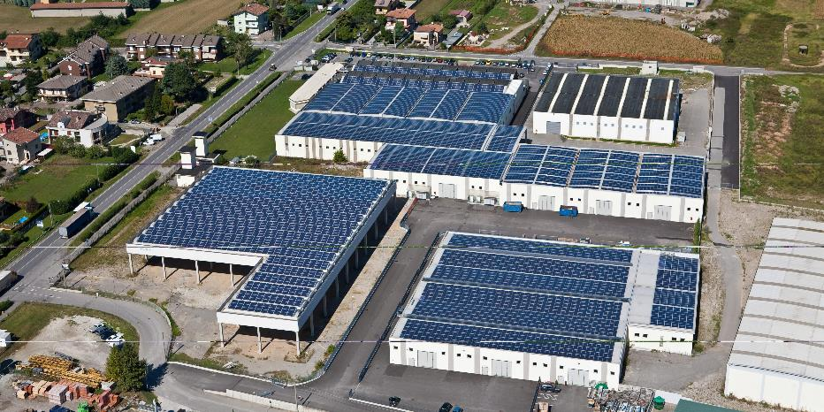
Fotovoltaico
Una delle opportunità per limitare i costi energetici aziendali è quella dell’autoproduzione energetica. L’ impianto fotovoltaico consente di convertire la radiazione solare in energia elettrica a emissioni nulle.
Il recente Decreto Energia ha introdotto semplificazioni per l’installazione di impianti a fonti rinnovabili
Impianti tipici da 150-200 W/m2, con rese annuali di 1.100/1.200 kWh/kWp, presentano costi da 700 a 1.000 €/kWp e tempi di rientro, ai prezzi attuali, di 3-5 anni, anche senza incentivi. In autoconsumo il beneficio è amplificato dal risparmio sulle ulteriori componenti extra della materia prima.

Slide 41
Fotovoltaico – Esempio reale
INTERVENTO DI INSTALLAZIONE
IMPIANTO FOTOVOLTAICO IN COPERTURA DA 110 kWp
COSTO INIZIALE ≃ 100.000 €
BENEFICIO ANNUO ≃ 27.000€
TEMPO DI RIENTRO < 4 anni
DURATA IMPIANTO > 25 ANNI

Slide 42
Cogenerazione
Per cogenerazione si intende la produzione combinata di energia elettrica e calore. Queste due energie vengono prodotte a cascata in un unico impianto garantendo un rendimento complessivo superiore alla produzione separata dei due vettori. Si parla di trigenerazione con la produzione aggiuntiva di energia termica frigorifera.
La realizzazione di un impianto di cogenerazione consiste nell’installazione di un motore alimentato a gas metano collegato ad un alternatore per la produzione di energia elettrica unitamente al recupero di calore dai fumi di combustione e dal sistema di raffreddamento del motore.
La cogenerazione, anche per piccole taglie, ha rendimenti elettrici del 40-45%, costi di 500-800 €/kW e consente rendimenti complessivi superiori all’85%, recuperando energia sotto varie forme come fumi diretti, acqua calda, olio diatermico e/o vapore.

Slide 43
Cogenerazione – Esempio reale
INTERVENTO DI INSTALLAZIONE DI UN COGENERATORE A GAS NATURALE DA 25 kWel e 50 kWth
COSTO INIZIALE ≃ 60.000 €
BENEFICIO ANNUO ≃ 13.000€
TEMPO DI RIENTRO < 5 anni
DURATA IMPIANTO > 15 ANNI

Slide 44
Interventi in centrale termica e impianti tecnologici
Per aumentare l’efficienza degli impianti, è importante trovarne il punto di ottimo effettuando prove su:
- Temperature
- Tarature
- Regolazioni
- Logiche di funzionamento
E di porre particolare attenzione a:
- Coibentazione tubazioni
- Manutenzione degli impianti
Le perdite in caso di mancato o ridotto o deteriorato isolamento delle reti di distribuzione di energia termica (acqua calda, acqua fredda, olio diatermico e vapore) possono superare il 10%.

Slide 45
Impianto di rifasamento automatico
Verificare le anomalie del sistema di rifasamento in termini di funzionamento dei condensatori, del loro dimensionamento e dell’adeguamento in seguito all’installazione di impianto di produzione.
Ciò consente di ottimizzare il dimensionamento e la durata delle linee elettriche, di ridurre i consumi ed evitare quindi perdite di energia e penali di energia reattiva nelle fatture di energia elettrica.

Slide 46
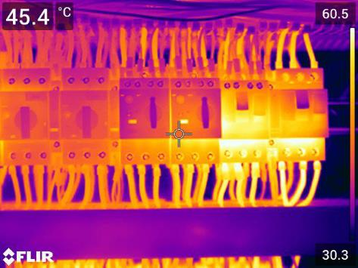
Analisi termografica quadri elettrici
La termografia è una tecnica diagnostica non distruttiva che permette di misurare la temperatura superficiale di un corpo. Tramite apposita termocamera è possibile rilevare le temperature medie superficiali dei quadri elettrici e delle relative apparecchiature, con lo scopo di individuare eventuali criticità e adottare tempestive e idonee soluzioni di intervento.
I valori rilevati potranno essere raffrontati con i valori di temperatura operativa consigliata e di temperatura massima con rischio di malfunzionamento specifici per ciascun dispositivo.
Effettuare un’indagine termografica comporta diversi vantaggi per l’azienda, quali: maggiore sicurezza, aumento dell’efficienza e della produttività, minori costi di manutenzione, minori costi assicurativi.
L'attività di analisi termografica come indagine per la prevenzione del rischio elettrico, permette, inoltre, di ottenere una riduzione sul premio assicurativo INAIL.

Slide 47
Certificazione ISO50001
L’ISO 50001 è uno standard internazionale volontario che assegna alle organizzazioni i requisiti per i Sistemi di Gestione dell’Energia (SGE), specificandone i criteri di misurazione, documentazione e reportistica.
L’ISO 50001 è un utile strumento per ridurre i costi e i consumi di energia o dei servizi connessi all’uso della stessa, per definire i ruoli e le responsabilità con individuazione di uno specifico gruppo di gestione dell’energia interno all’impresa, per sostenere approcci migliori nella gestione dell’energia, per favorire comportamenti virtuosi all’interno dell’impresa e per ottimizzare la gestione energetica all’interno di progetti di riduzione delle emissioni di gas serra.

Slide 48
Interventi gestionali
Database aggiornato delle utenze
Profilo di carico con lavorazione ferma
Ottimizzazione funzionamento macchinari di lavorazione
Acquisto macchinari di lavorazione efficienti
Approvvigionamento vettori energetici
Sensibilità aziendale e formazione

Slide 49
Energy management in outsourcing
Sotto la definizione di Energy Management si raggruppano tutte le attività finalizzate all’ottimizzazione dei processi aziendali con l’obiettivo di aumentare l’efficienza nell’utilizzo dell’energia a abbattere la spesa energetica.
Con un Energy Manager in outsourcing è possibile supportare le risorse aziendali interne dedicate a questo ruolo affiancandole per i progetti specifici o per strutturare nuovi processi.
In alternativa gli Energy Manager in outsourcing possono farsi carico di tutte le incombenze legate all’energia.
Alcuni esempi di attività sono: monitoraggio in campo, analisi dati, verifica inefficienze e possibili soluzioni, gestione delle scadenze e obblighi normativi relativi agli impianti di produzione dell’energia e all’efficienza energetica e redazione reportistica periodica di analisi dei consumi e delle performance energetiche.

Slide 50
Energy Performance Contract (EPC)
VANTAGGI CLIENTE
Rischio tecnico in capo alla ESCO
Rischio economico in capo alla ESCO
Verifica della performance e monitoraggio delle prestazioni per tutta la durata contrattuale
Mancato anticipo dell’investimento, beneficio ridotto durante il contratto e massimo a fine contratto
CLIENTE
Fornitori di
macchine e
servizi
BANCHE
EPC
ESCO

Slide 51
Esempio EPC
Canone ESCO
Risparmio energetico
Consumo energetico
Risparmio energetico
FINE CONTRATTO
CONTRATTO CON ESCO
EPC
Consumo energetico
Consumo energetico
PRIMA
EPC con ESCO
DURANTE
EPC con ESCO
DOPO
EPC con ESCO

Slide 52
Finanza per l’efficienza energetica
CONFINDUSTRIA UDINE
Strumenti per la tua efficienza

Slide 53
Strumenti incentivanti
Titoli di Efficienza Energetica (TEE)
Certificati Bianchi CAR (Cogenerazione ad alto rendimento)
Conto Termico 2.0
Decreto FER 1
Detrazioni fiscali
Credito di imposta su acquisto beni strumentali
Bandi nazionali e regionali
Fondo nazionale efficienza energetica

Slide 54
Crediti d’imposta energia elettrica
Soggetti beneficiari | Requisito | Normativa | Periodo agevolazione | Agevolazione
 | Incremento, nell’ultimo trimestre
Imprese | 2021, del costo per kWh (al netto
Energivore | di imposte ed eventuali sussidi) | Art. 15 D.L. 4/2022 | I trimestre 2022 | 20%
 | superiore al 30% rispetto al
 | medesimo periodo del 2019.
 | Incremento, nel primo trimestre | Art. 4 D.L. 17/2022 |  | 25%
 | 2022, del costo per kWh (al netto
Imprese NON Energivore con contatore ≥ 16,5kW | di imposte ed eventuali sussidi) |  | II trimestre 2022
 | superiore al 30% rispetto al medesimo periodo del 2019. | Art. 3 D.L. 21/2022 |  | 15%

Slide 55
Crediti d’imposta gas naturale
Soggetti beneficiari | Requisito | Normativa | Periodo agevolazione | Agevolazione
Imprese Gasivore | Aumento superiore al 30% del gas naturale, calcolato come media, riferita al I trimestre 2022, dei prezzi di riferimento del Mercato Infragiornaliero (MI-GAS) pubblicati dal Gestore dei Mercati Energetici (GME), rispetto al I trimestre 2019 | Art. 5 D.L. 21/2022 | I trimestre 2022 II trimestre 2022 | 10% 25%
Imprese NON Gasivore |  | Art.4 D.L. 21/2022

Slide 56
CONFINDUSTRIA UDINE
Per ulteriori informazioni le aziende interessate possono contattare gli uffici di Confindustria Udine e del Consorzio Friuli Energia (Karim Khadiri tel. 0432 276250 -khadiri@confindustria.ud.it, Francesco Gibertini tel. 0432 276200, e-mail gibertini@friulienergia.it).

